Slide 1
Stolice Polski
Gniezno, Kraków, Warszawa

Slide 2
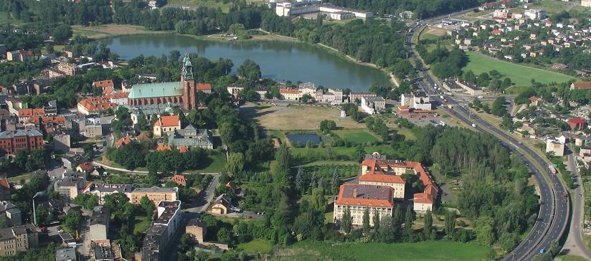
GNIEZNO

Slide 3
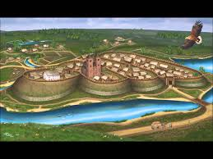
W I połowie X wieku Gniezno stało się głównym grodem plemienia Polan, a po utworzeniu państwa polskiego – jego pierwszą stolicą.

Slide 4
Andrzej Dmitroca Legenda o założeniu Gniezna
W czasach, gdy wszędzie Las gęsty rósł, Żyli trzej bracia: Lech, Czech i Rus. Pewnego razu Bracia Słowianie Ruszyli w drogę Niespodziewanie.

Slide 5
Wiele tygodni, Dni oraz godzin Szukali ziemi Dla swoich rodzin. Lech raz popatrzył Prosto przed siebie, Białego orła Ujrzał na niebie.

Slide 6
Powiedział braciom - To dobry znak, Zostanę tutaj, Gdzie mieszka ptak. Tu, gdzie się gnieździ Ten biały orzeł, Moje rodzinne Gniazdo założę.

Slide 7
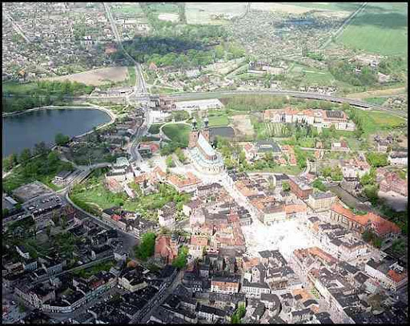
Gniezno położone na 7 wzgórzach i otoczone jeziorami znajduje się w województwie wielkopolskim.

Slide 8
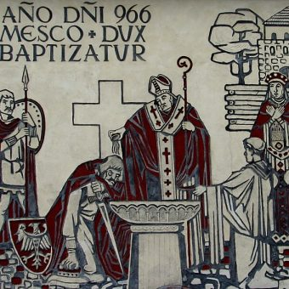
Tu pierwszy historyczny władca Polski Mieszko I ochrzcił się w 966 roku wprowadzając tym samym religię chrześcijańską na naszych ziemiach.

Slide 9
W Gnieźnie założono pierwsze w Polsce arcybiskupstwo.
Miały tu miejsce bardzo ważne wydarzenia polityczne

Slide 10
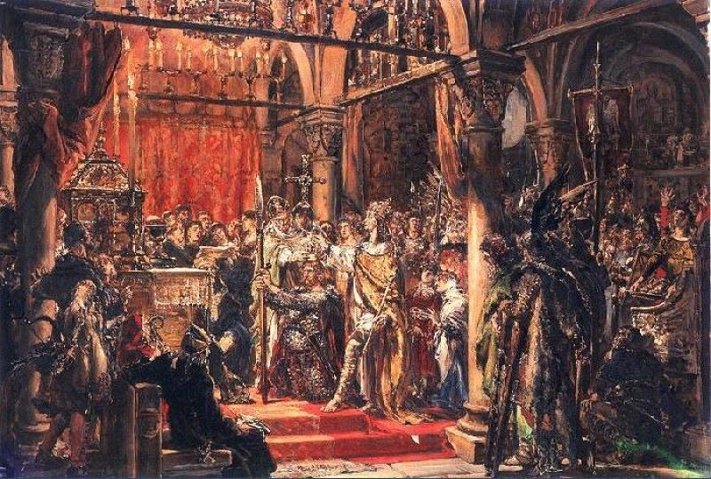
Zjazd gnieźnieński w roku 1000

Slide 11
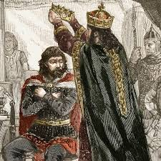
W 1025r odbyła się pierwsza koronacja króla Polski Bolesława Chrobrego

Slide 12
ZABYTKI GNIZNA

Slide 13
KATEDRA
Bazylika prymasowska Wniebowzięcia Najświętszej Maryi Panny w Gnieźnie
– gotycki kościół katedralny znajdujący się na Wzgórzu Lecha w Gnieźnie. Katedra wielokrotnie była miejscem koronacji królów polskich.
16 września 1994 r. obiekt został wpisany na listę Pomników historii.

Slide 14
DRZWI GNIEŹNIEŃSKIE
Unikatowy zabytek romańskiej sztuki odlewniczej, wykonany za panowania księcia Mieszka III Starego.
Jest na nich przedstawione życie św. Wojciecha.

Slide 15
POMNIK BOLESŁAWA CHROBREGO
Monument stoi w najbliższym sąsiedztwie bazyliki prymasowskiej, na Wzgórzu Lecha.

Slide 16
SARKOFAG ŚW. WOJCIECHA
Sarkofag znajduje się przy ołtarzu w Katedrze. Znajdują się tu szczątki Biskupa Wojciecha.

Slide 17
KRAKÓW

Slide 18
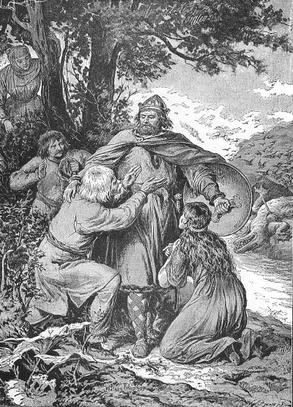
Kraków został stolicą Polski w XI w. Stolicę z Gniezna do Krakowa przeniósł król Kazimierz Odnowiciel. Legendarnym założycielem i władcą Krakowa był książę Krak.

Slide 19
ZABTKI KRAKOWA

Slide 20
KOPIEC KRAKUSA
Kopiec znajdujący się w Krakowie, na prawym brzegu Wisły. To najstarszy kopiec Krakowa i największy prehistoryczny kopiec w Polsce.

Slide 21
KOŚCIÓŁ MARIACKI
Archiprezbiterialny kościół Wniebowzięcia Najświętszej Marii Panny, zwany też bazyliką, zbudowany na przełomie XIV i XV wieku. Głównym akcentem w tym kościele jest niewątpliwie ołtarz główny, który został wykonany przez słynnego Wita Stwosza.

Slide 22
SUKIENNICE
Zabytkowe sukiennice znajdują się przy Rynku Głównym i są niezaprzeczalnie jednym z najbardziej charakterystycznych elementów Krakowa.

Slide 23
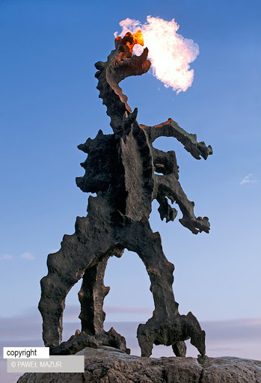
ZAMEK KRÓLEWSKI NA WAWELU
Siedziba królów Polski. Wzniesiony na wzgórzu Wawelskim. Według legendy pod zamkiem znajdowała się jama, którą zamieszkiwał smok.
Dzielny szewczyk Dratewka rozprawił się z bestią, a książę dał mu córkę za żonę.

Slide 24
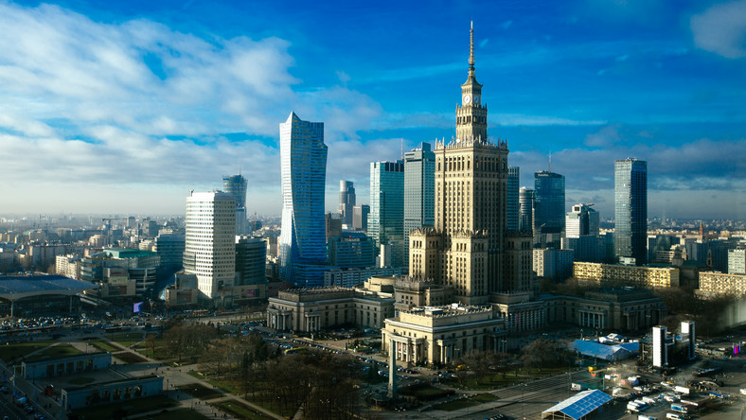
WARSZAWA

Slide 25
Według legendy nazwa stolicy pochodzi od imion rybaka Warsa i syrenki Sawy. Syrenka do dziś jest herbem Warszawy.

Slide 26
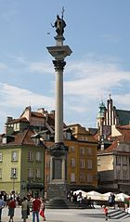
Warszawa została stolica Polski w 1596roku.
Stolicę z Krakowa do Warszawy przeniósł król Zygmunt III Waza

Slide 27
ZABYTKI WARSZAWY

Slide 28
PAŁAC KULTURY I NAUKI
Pałac jest miejscem licznych wydarzeń kulturalnych; koncertów, wystaw, spotkań. W obiekcie znajduje się Muzeum Techniki, a budowla jest jednocześnie siedzibą: Centralnej Komisji ds. Stopni i Tytułów, Polskiej Akademii Nauk oraz Towarzystwa Wiedzy Powszechnej.

Slide 29
PAŁAC W ŁAZIENKACH KRÓLEWSKICH
Łazienki Królewskie to jedno z najbardziej charakterystycznych miejsc na mapie stolicy. To malownicze miejsce mieści w sobie cenne zabytki Warszawy, takie jak: pomnik Fryderyka Chopina, Pałac na Wyspie czy amfiteatr usytuowany nad malowniczym Stawem Południowym. Na ich terenie znajdują się przepiękne ogrody, gdzie można podziwiać przyrodę i spokojnie odpoczywać blisko natury.

Slide 30
ZAMEK KRÓLEWSKI
Siedziba polskich królów. W czasie II wojny światowej całkowicie zniszczony. Odbudowany po wojnie.

Slide 31
STARE MIASTO
Warszawska starówka to miejsce, które tętni życiem o każdej porze dnia i nocy. Na jej terenie znajduje się Plac Zamkowy, którego najbardziej charakterystycznym elementem jest kolumna
Zygmunta III Wazy.

Slide 32
MUZEUM POWSTANIA WARSZAWSKIEGO
Muzeum Powstania Warszawskiego to miejsce, które gromadzi cenne eksponaty dotyczące działalności i historii Polskiego Państwa Podziemnego.

Slide 33
KONIEC

